Slide 1

TOMA DE CORRAL Y VALDIVIA 3 y 4 DE FEBRERO DE 1820
HISTORIA NAVAL APLICADA
ASPIRANTE : SEBASTIÁN SÁEZ LOBOS
CURSO : 4° OM
AÑO : 2025

Slide 2
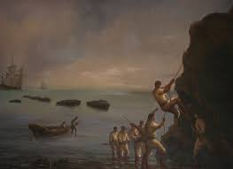
TEMARIO
1. SITUACIÓN HISTÓRICA.
2. RECONOCIMIENTO.
3. CONCENTRACIÓN.
4. TOMA DE CORRAL Y VALDIVIA.
5. CONCLUSIÓN.

Slide 3
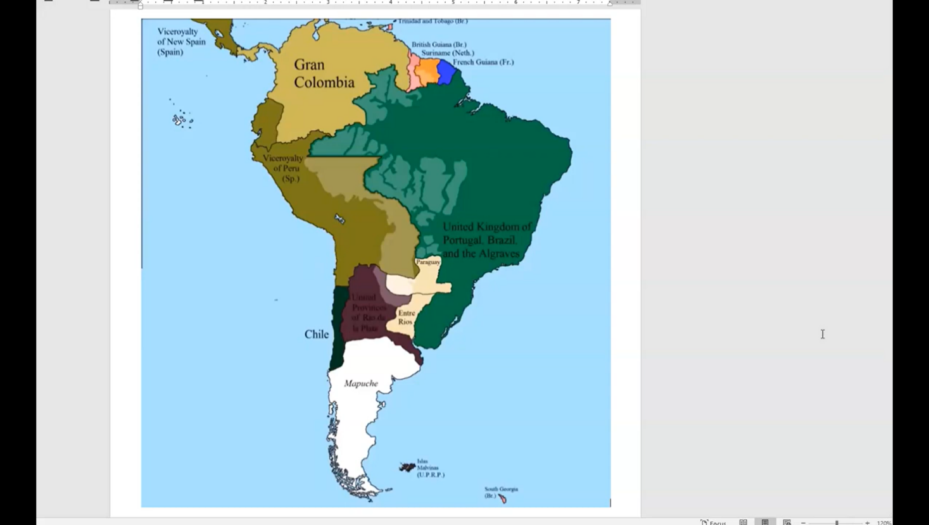
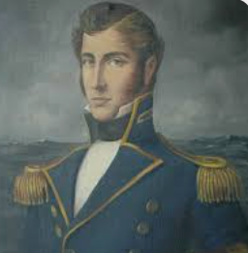
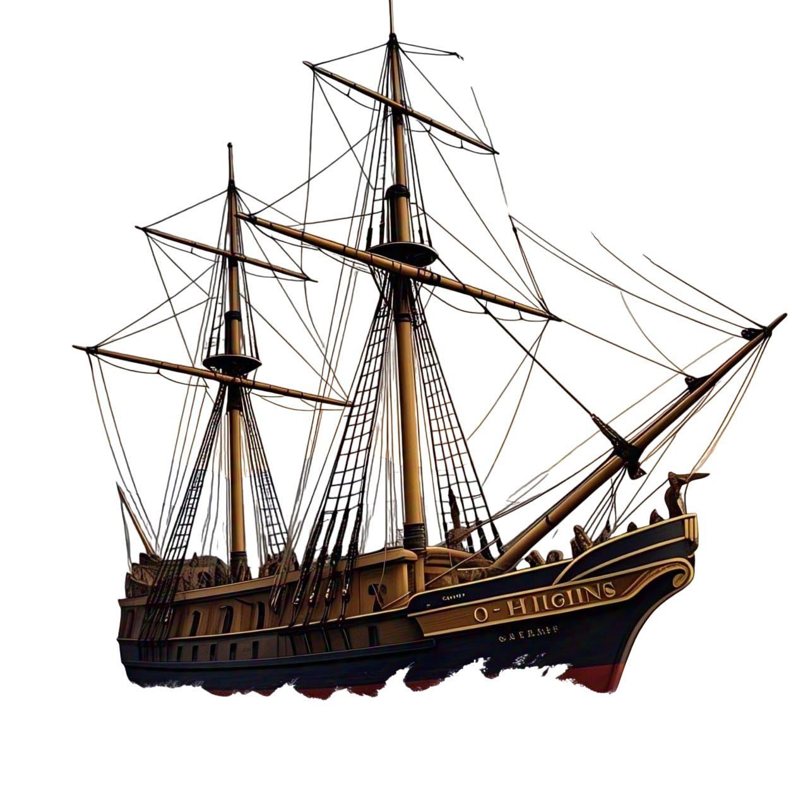
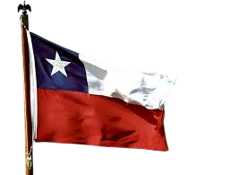
SITUACIÓN HISTÓRICA
TERRITORIO DE CHILE 1819
01/10/1819 fracaso intento de toma de plaza del Callao.
Cochrane decide realizar un reconocimiento junto con Miller a Corral.
21/12/1819 Inicia la navegación.
Importancia de la INICIATIVA para obtener la ventaja.
GUAYAQUIL
CALLAO
COPIAPÓ
CONCEPCIÓN
VALDIVIA Y CHILOÉ ERAN PARTE DEL VIRREINATO DEL PERÚ

Slide 4
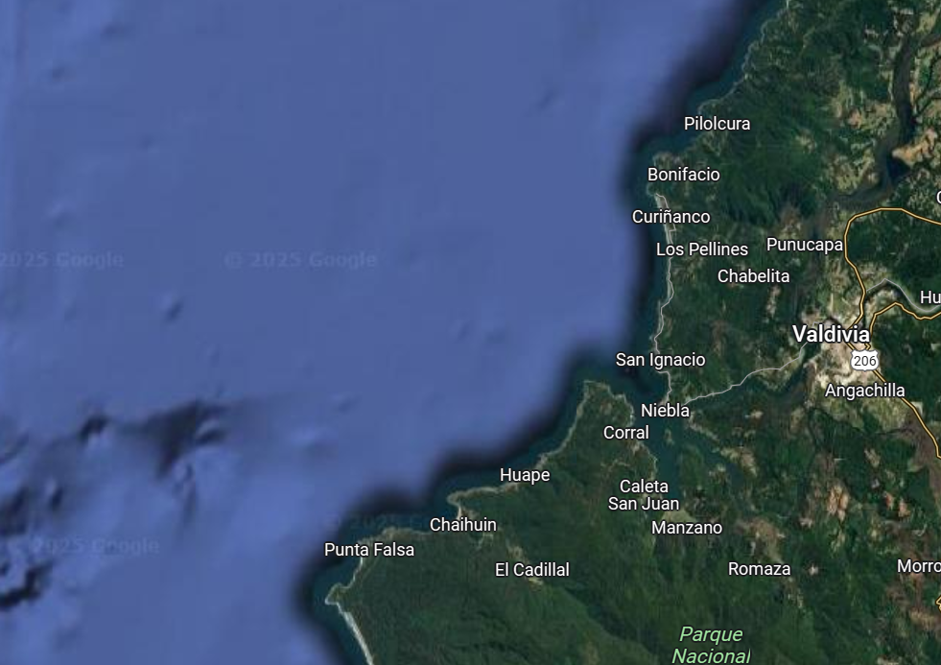
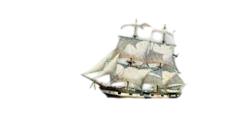
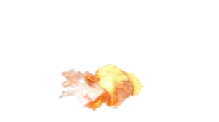

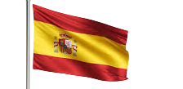
PRIMERA ACCIÓN
RECONOCIMIENTO DE LA BAHÍA DE CORRAL
17/01/1820, Arribo de la O´Higgins arriba en punta Galera.
18/01/1820 solicitud de un práctico.
20/01/1820 comienzan los fuegos realistas. Captura del bergantín Potrillo.
Fuerte de san Carlos
Punta Galera

Slide 5
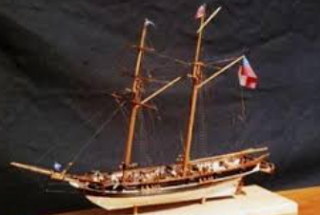
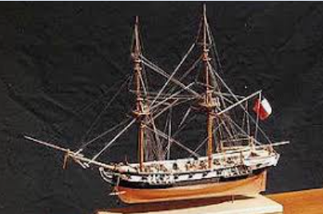
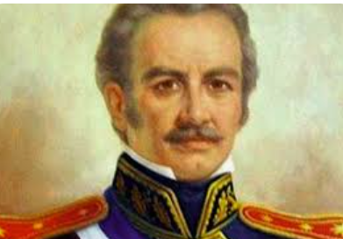
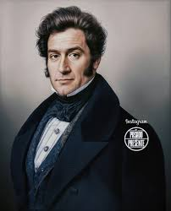
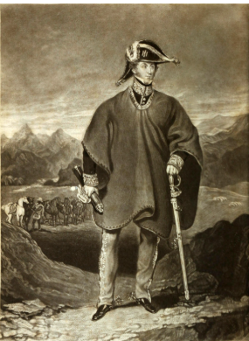
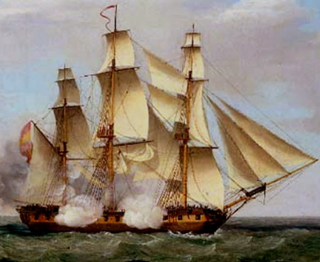
CONCENTRACIÓN DE FUERZAS
Noche del 20 de enero arribo en Talcahuano.
Cochrane se reúne con el intendente de Concepción Ramón Freire.
Incorporación del bergantín Intrépido, la goleta Moctezuma más 250 hombres.
28 de enero inicio de la travesía hacia Corral.
La O´Higgins vara en la isla Quiriquina.
Intrépido
Moctezuma
Intendente de Concepción Ramón Freire
Coronel Jorge Beauchef
Mayor
Guillermo Miller
O´Higgins

Slide 6
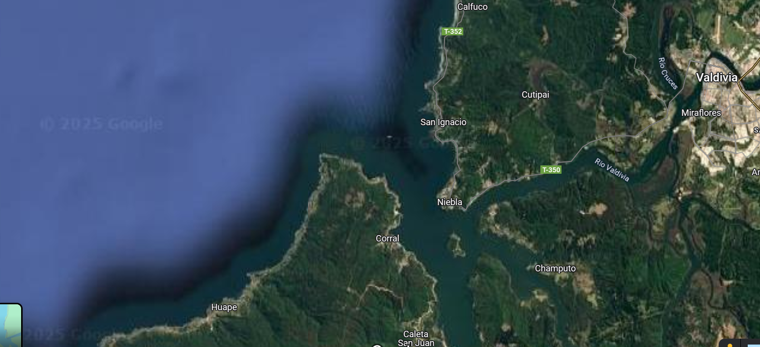

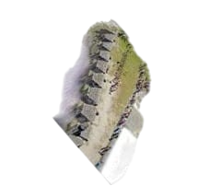

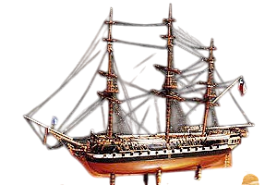
EL ATAQUE
Febrero 02 arribo en punta Galera.
031600 Estalla el fuego realista.
031530 Despliegue a la bahía de Corral.
032030 Captura el fuerte Inglés.
032130 Captura del fuerte de San Carlos.
FUERTE SAN CARLOS
FUERTE INGLÉS
PUNTA GALERA

Slide 7

EL ATAQUE
032230 Control de todo el complejo de fuertes Chorocamayo.
040100 Beauchef ordena atacar el castillo de Corral por todos sus flancos, tomando el control de este.
Ingreso de la O´Higgins en bahía de Corral.
Desmoralización de las fuerzas realistas.
Los realistas son neutralizados en la hacienda el Toro.
COMPLEJO CHOROCAMAYO
PUNTA GALERA

Slide 8
FIN DE LA PRESENTACIÓN
INICIATIVA
CONCENTRACIÓN
SORPRESA
MANTENCIÓN DEL OBJETIVO
MOVILIDAD

